Slide 1


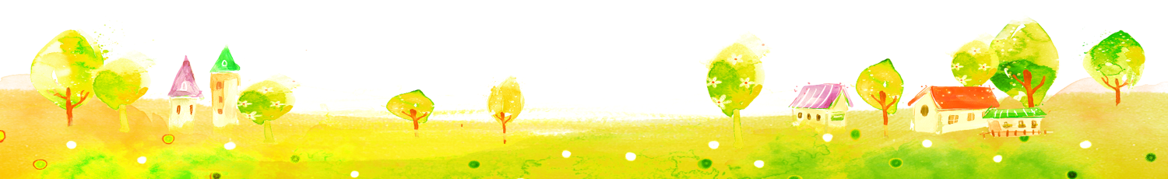
Bài 9: Giữ vệ sinh trường học

Slide 2
ǮǮǮǮǮǮǮǮǮǮǮǮǮǮǮǮǮǮ
ǮǮǮǮǮǮǮǮǮǮǮǮǮǮǮǮǮǮ
ǮǮǮǮǮǮǮǮǮǮǮǮǮǮǮǮǮǮ
ǮǮǮǮǮǮǮǮǮǮǮǮǮǮǮǮǮǮ
ǮǮǮǮǮǮǮǮǮǮǮǮǮǮǮǮǮǮ
ǮǮǮǮǮǮǮǮǮǮǮǮǮǮǮǮǮǮ
ǮǮǮǮǮǮǮǮǮǮǮǮǮǮǮǮǮǮ
ǮǮǮǮǮǮǮǮǮǮǮǮǮǮǮǮǮǮ
ǮǮǮǮǮǮǮǮǮǮǮǮǮǮǮǮǮǮ
Thứ Ba ngày 2 tháng 11 năm 2021
Thể dục
Động tác vươn thở và tay.
Tự nhiên – Xã hội
Bài 9: Giữ vệ sinh trường học.

Slide 3
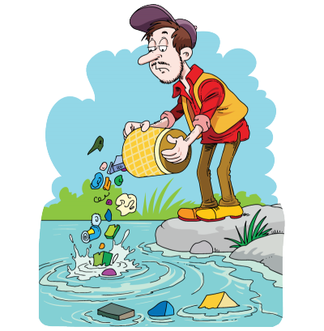
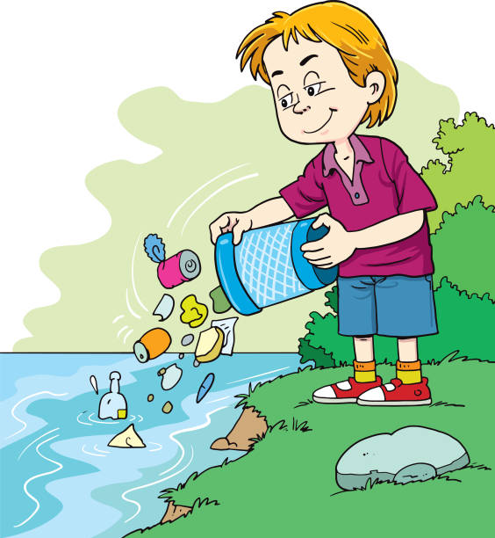
Môi trường biển, sông, hồ đang bị ô nhiễm do rác thải của con người. Hãy cứu các loài sinh vật dưới biển bằng cách dọn sạch rác qua việc trả lời đúng các câu hỏi.

Slide 4










DỌN SẠCH
ĐẠI DƯƠNG

Slide 5



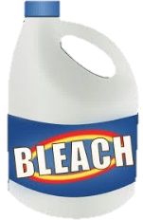



1
3
4
2

Slide 6


Miếng vải nhỏ có hai quai,
Khi đi đường bụi đeo ngay cho mình - Là gì?
Khẩu trang/băng khẩu

Slide 7
Nghịch nước ở nhà vệ sinh là hành vi an toàn hay không an toàn?
Không an toàn

Slide 8
Vứt rác ra sân trường là việc nên làm hay không nên làm?
Không nên làm

Slide 9
Tự ý vào bể bơi là hành động nên làm hay không nên làm?
Không nên làm

Slide 10



  Tiết 1

Slide 11

Hoạt động mở đầu

Slide 12

Em có nhận xét gì khi nhìn thấy khung cảnh sân trường sau buổi sinh hoạt dưới cờ như hình bên?
Khung cảnh sân trường sau buổi sinh hoạt rất bừa bãi, mất vệ sinh, giấy, rác bị vất đầy trên sân trường, ghế thì không được thu lại sau buổi sinh hoạt.
Notes:
- GV cho HS quan sát hình sân trường sau tiết học sinh hoạt dưới cờ và trả lời câu hỏi theo gợi ý ở SGK:
+ Em thấy khung cảnh sân trường như thế nào? (Khung cảnh sân trường rất bừa bộn, ghế và giấy rác ngổn ngang..)
+ Nhìn hình ảnh đó, em có cảm nghĩ gì?...

Slide 13
Hoạt động khám phá

Slide 14
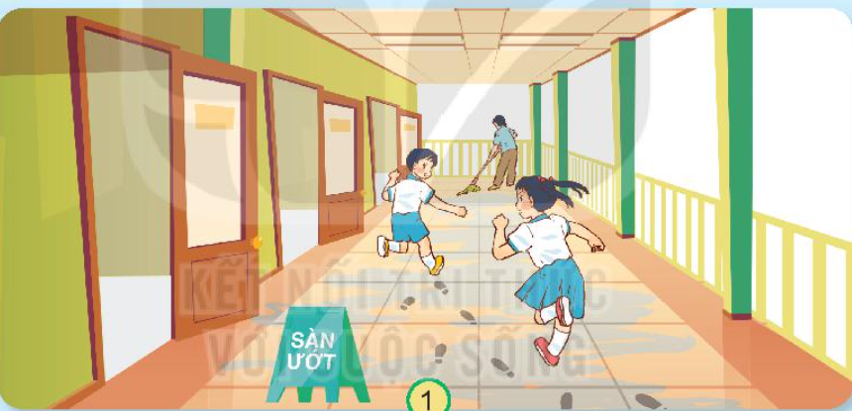
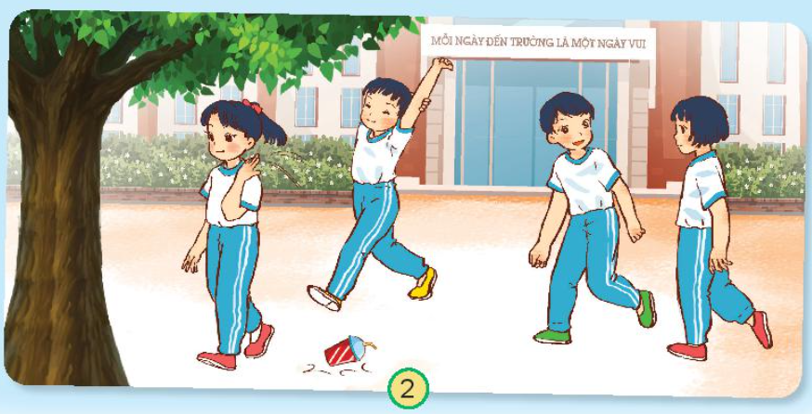
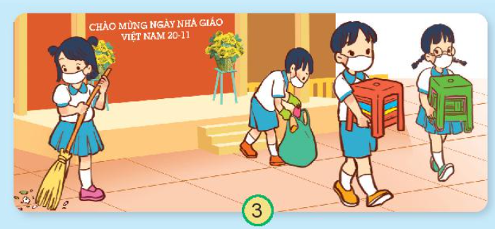
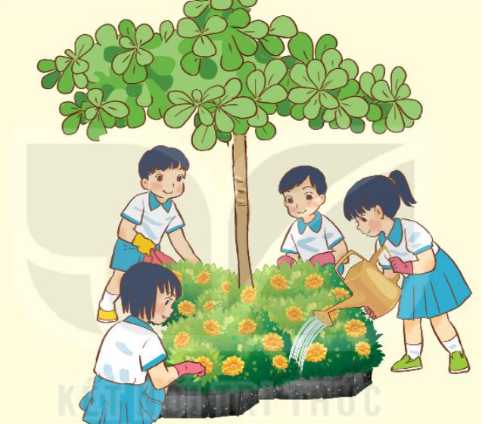
Cho biết các bạn trong mỗi hình đang làm gì. Những việc làm nào của các bạn mà em không đồng tình? Vì sao?
Notes:
- Hình ảnh sân trường sau tiết sinh hoạt dưới cờ.
- Hình 1: Hai bạn HS đuổi nhau trên nền hành lang còn ướt.
- Hình 2: Một bạn gái đang xả rác (ném cốc giấy) giữa sân trường.
- Hình 3: Các bạn HS quét rác, sắp xếp và vệ sinh sân trường.
- Hình 4: Các bạn chăm sóc hoa ở vườn trường.

Slide 15

Học sinh đùa nghịch trên sàn nhà ướt.
Các bạn trong tranh đang làm gì?
Con đồng tình hay không đồng tình với việc làm của các bạn?
Notes:
- Hình ảnh sân trường sau tiết sinh hoạt dưới cờ.
- Hình 1: Hai bạn HS đuổi nhau trên nền hành lang còn ướt.
- Hình 2: Một bạn gái đang xả rác (ném cốc giấy) giữa sân trường.
- Hình 3: Các bạn HS quét rác, sắp xếp và vệ sinh sân trường.
- Hình 4: Các bạn chăm sóc hoa ở vườn trường.

Slide 16
Con đồng tình hay không đồng tình với việc làm của các bạn?
Các bạn vứt rác ra sân trường.
Các bạn trong tranh đang làm gì?
Notes:
- Hình ảnh sân trường sau tiết sinh hoạt dưới cờ.
- Hình 1: Hai bạn HS đuổi nhau trên nền hành lang còn ướt.
- Hình 2: Một bạn gái đang xả rác (ném cốc giấy) giữa sân trường.
- Hình 3: Các bạn HS quét rác, sắp xếp và vệ sinh sân trường.
- Hình 4: Các bạn chăm sóc hoa ở vườn trường.

Slide 17

Con đồng tình hay không đồng tình với việc làm của các bạn?
Các bạn trong tranh đang làm gì?
Các bạn vứt rác ra sân trường.
Notes:
- Hình ảnh sân trường sau tiết sinh hoạt dưới cờ.
- Hình 1: Hai bạn HS đuổi nhau trên nền hành lang còn ướt.
- Hình 2: Một bạn gái đang xả rác (ném cốc giấy) giữa sân trường.
- Hình 3: Các bạn HS quét rác, sắp xếp và vệ sinh sân trường.
- Hình 4: Các bạn chăm sóc hoa ở vườn trường.

Slide 18
Các bạn vứt rác ra sân trường.
Con đồng tình hay không đồng tình với việc làm của các bạn?
Các bạn trong tranh đang làm gì?
Notes:
- Hình ảnh sân trường sau tiết sinh hoạt dưới cờ.
- Hình 1: Hai bạn HS đuổi nhau trên nền hành lang còn ướt.
- Hình 2: Một bạn gái đang xả rác (ném cốc giấy) giữa sân trường.
- Hình 3: Các bạn HS quét rác, sắp xếp và vệ sinh sân trường.
- Hình 4: Các bạn chăm sóc hoa ở vườn trường.

Slide 19
Vì sao con đồng tình hay không đồng tình với việc làm của các bạn?
Notes:
+ Những việc làm của các bạn mà em không đồng tình? Vì sao?
+ H1: Hai bạn HS đuổi nhau trên nền hành lang còn ướt.
+ H2: Một bạn gái đang xả rác (ném cốc giấy) giữa sân trường.
Kết luận: Trường học là nơi các em được tham gia hoạt động học tập và vui chơi. Vì vậy, thực hiện được việc giữ gìn trường học, lớp học sạch đẹp chính là thể hiện tình yêu đối với trường lớp của mình+ Em sẽ nhắc nhở các bạn ý thức giữ gìn vệ sinh chung, không vứt rác bừa bãi

Slide 20
Hoạt động thực hành

Slide 21
Thảo luận và chỉ ra những việc nên làm, không nên làm để giữ vệ sinh khi tham gia một số hoạt động ở trường em.
Nên làm
Không nên làm
- Dọn dẹp vệ sinh sau khi hoạt động kết thúc.
- Vứt rác không đúng nơi quy định.
- Không vứt rác bừa bãi trong khi tham gia các hoạt động.
- Bẻ cây trong trường.
- Trồng cây xanh hoặc chăm sóc cây xanh trong trường.
- Không quét dọn lớp học, sân trường.
Notes:
- Trong quá trình các nhóm báo cáo, các nhóm khác (hoặc GV) có thể đặt thêm câu hỏi:
+ Tại sao đó là việc nên làm để giữ gìn trường lớp sạch đẹp?
+ Tại sao đó là việc không nên làm?...
Việc nên làm
- Quét sân trường, lớp học.
- Lau chùi cửa sổ lớp học.
- Chăm sóc cây.
- Không vứt rác bừa bãi ra nền lớp học, sân trường.
- Rửa cốc uống nước ở lớp.
Việc không nên làm
- Vứt rác bừa bãi ra nền lớp học, sân
trường.
- Lấy phấn, bút màu vẽ lên bàn học, lên tường... - Nhổ cây xanh trong bồn hoa, vườn trường.
- GV nêu gợi ý một số việc nên làm và không nên làm
- GV chốt kiến thức: Giữ gìn trường lớp sạch đẹp là trách nhiệm của mỗi HS. Yêu cầu cần đạt: HS kể được những việc nên, không nên làm để giữ gìn trường lớp sạch đẹp. Có ý thức giữ gìn và nhắc nhở mọi người cùng nhau giữ vệ sinh trường lớp.

Slide 22
Hoạt động vận dụng

Slide 23

Chia sẻ với người thân về việc tham gia vệ sinh trường học của em.
VD: Con đã tham gia trồng cây xanh và dọn dẹp vệ sinh bồn hoa để giúp cho trường có nhiều bóng mát và xanh sạch đẹp hơn.
Notes:
23

Slide 24




















Slide 25
  Tiết 2

Slide 26
Hoạt động thực hành

Slide 27
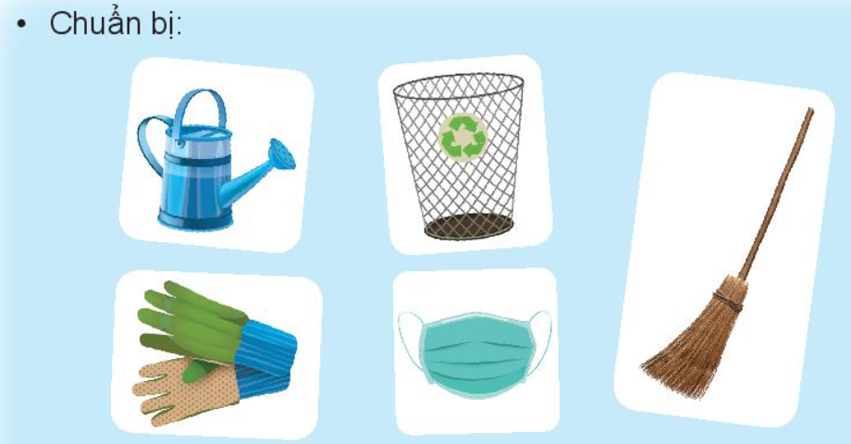
Cùng tham gia một buổi vệ sinh ở sân trường

Slide 28
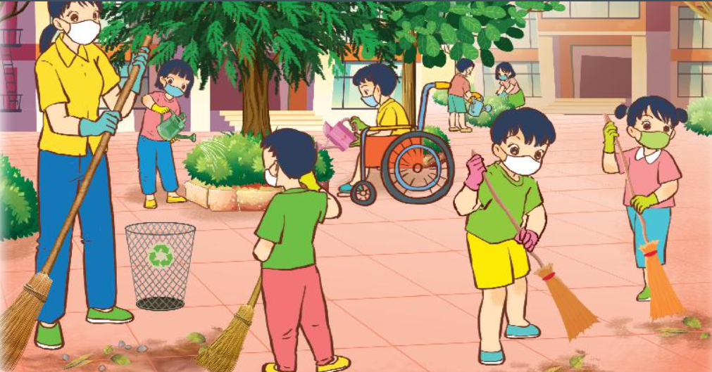
Phân công
Tổ 1, 2: Quét sân trường
Tổ 3,4: Chăm sóc cây và bồn hoa

Slide 29
Hoạt động vận dụng

Slide 30
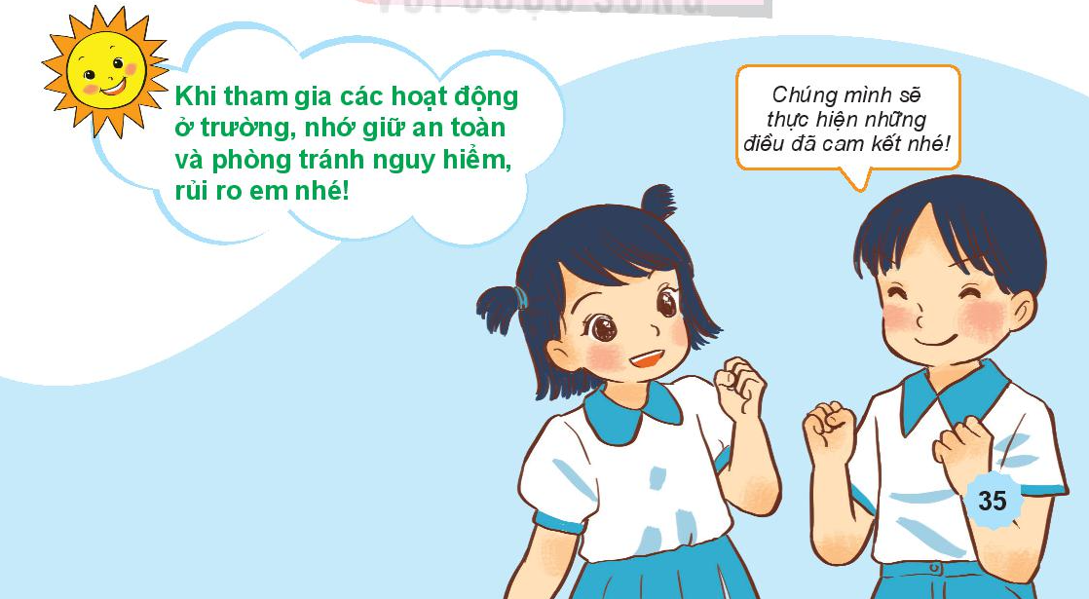
Tổng kết

Slide 31

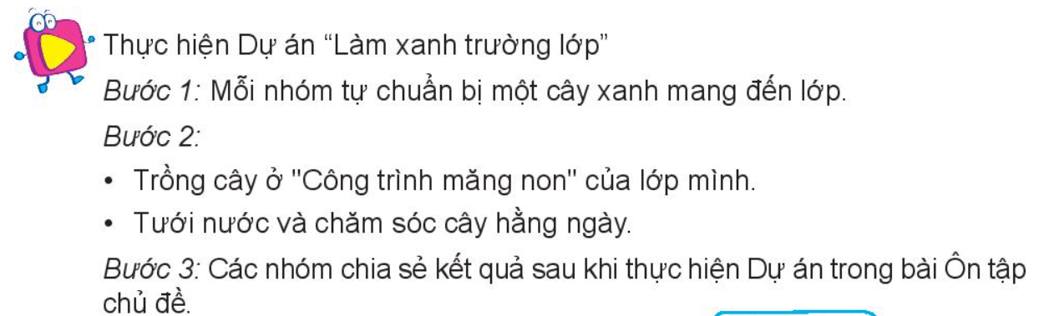
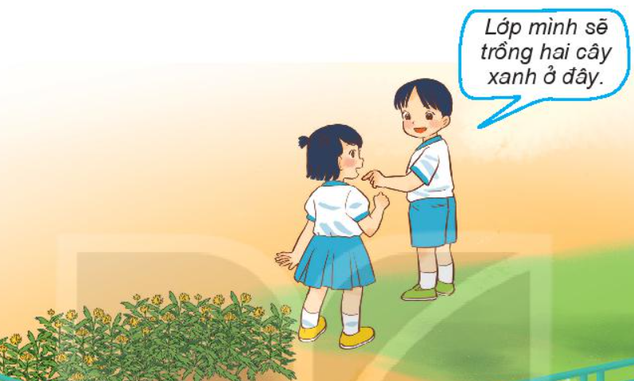

Slide 32


Slide 33
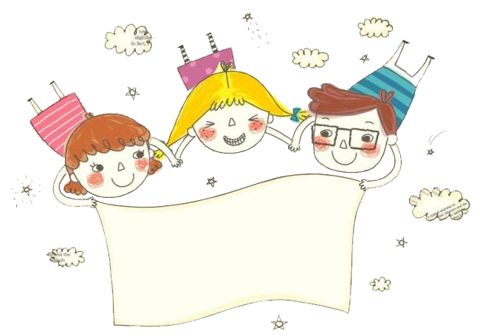
Chúc các em học tốt

